Slide 1
«Учимся разгадывать кроссворды»

Slide 2
Сначала столбик рассмотри,
Потом ответь на мой вопрос:
В каких словах стоят внутри
Рот, ухо, лоб, усы и нос?
Подсказку шепчет самосвал:
Везу я буквы всех начал.
А буквы всех концов, друзья,
Уже отдельно ссыпал я.

Slide 3
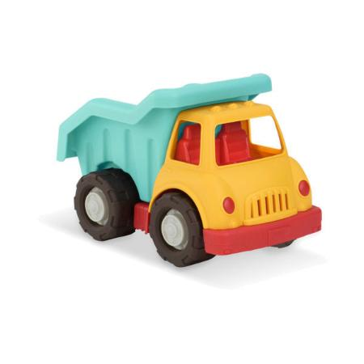
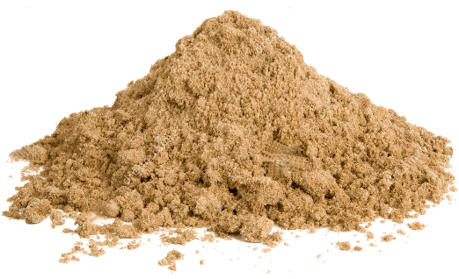
М
УХО
МОР
1
2
ВО
РОТ
А
1
2
КО
ЛОБ
ОК
1
2
Г
УСЫ
НЯ
1
2
М
Ю
НОС
ТЬ
1
2
Ю
Г
ВО
КО
ОК
А
НЯ
МОР
ТЬ

Slide 4
Угадай слово по первым звукам каждого предмета

Slide 5
5
?
1
2
3
4

Slide 6
8
?
1
2
3
4
5
6
7

Slide 7
Составь слова, которые по вертикали и горизонтали читались бы одинаково.
Р
У
К
А
У
З
1
О
2
Р
3
К
О
4
Р
5
А
6
А
Р
7
А
8
Б
9
ПОДСКАЗКА :
УЗОР
АРАБ
1
КОРА
2
3

Slide 8
Интернет ресурсы:
http://easyen.ru/load/563-1-0-63547 МК
http://didaktor.ru/kak-sdelat-sorbonku-bolee-interaktivnoj/ автор технологического приема Г.О.Аствацатуров https://www.detmir.ru/product/index/id/1992551/ cамосвал
https://www.pinterest.com/pin/347692033708808700/ гора
https://lekora.ibud.ua/ru/company-prais/pesok-rechnoy-lekora-stroitelnyy-1-t-lekora-4097008 песок
http://gclipart.com/wp-content/uploads/2017/05/Red-balloon-clipart-free-images-3.png шарик
http://doschkolonok.blogspot.com/2013/03/ буква ш
http://www.zanfiz.ru/wp-content/uploads/2014/03/%D0%90%D1%80%D0%B1%D1%83%D0%B7.jpg арбуз
http://go.mail.ru/redir?via_page=1&type=sr&redir=eJzLKCkpsNLXLy5JzMvPLkgsytYrT01NyqnUS87P1c_Iz03Vz04sKsnMy87UTSrNLsvUTWRgMDQ1MjcwMTC2MGKYlZ-_xCRT1OTsq_-c5qunXwQAeB0dBQ буква а
http://tapenik.ru/dizain/ar.png буква р
https://www.quia.com/files/quia/users/kirsiss1/Alphabet/image_f.png буква a
http://e-news.su/uploads/posts/2015-02/1424784430_raketta_4.png ракета
http://atlant-sport.ru/uploads/main_product_146427323962737800.jpg флажки
http://moipetelki.ru/wp-content/uploads/2012/03/scarf2.jpg шарф
https://arhivurokov.ru/multiurok/html/2017/01/05/s_586e9bdc6f2a9/s520366_2_1.jpeg иголки
https://4vector.com/i/free-vector-fresh-fruit-vector_004264_05/Stock%20Vector%20-%20Realistic%20Fruit/Realistic%20Fruit4.jpg груша
http://img1.liveinternet.ru/images/attach/c/2/69/330/69330742_64700091304257.jpg рыбка
http://vospitatel.com.ua/images/u/ulitka-3god.jpg улитка
http://server2.rf-sp.ru/forum/avatars/nnsp/avatar_18757_1480150794.png котик
http://img.happy-giraffe.ru/thumbs/580x1000/10378/ce0b8a92da8edeecb16aa9aebc179ea7.png буква г
http://nattik.ru/wp-content/uploads/2011/10/bukva_i.jpg буква и
http://900igr.net/datai/russkij-jazyk/Glasnye-bukvy/0001-011-Veselye-glasnye.jpg буква у
http://go.mail.ru/redir?via_page=1&type=sr&redir=eJzLKCkpsNLXT0ktS8xPykxJ1Csq1S8tyiwuKCpNSc1LzsxK1M_KLMsvyctP1c1L1E0qzS4r1c3WZ2AwNDUyNzAxMTYxZti2v3Hew7CuTL13H5rkferXAgAllx_C буква к
http://cs617226.vk.me/v617226824/ae0c/Kw-Bp7aCx7Y.jpg игрушки

